Slide 1
恩典人生
2018年7月29日

Slide 2
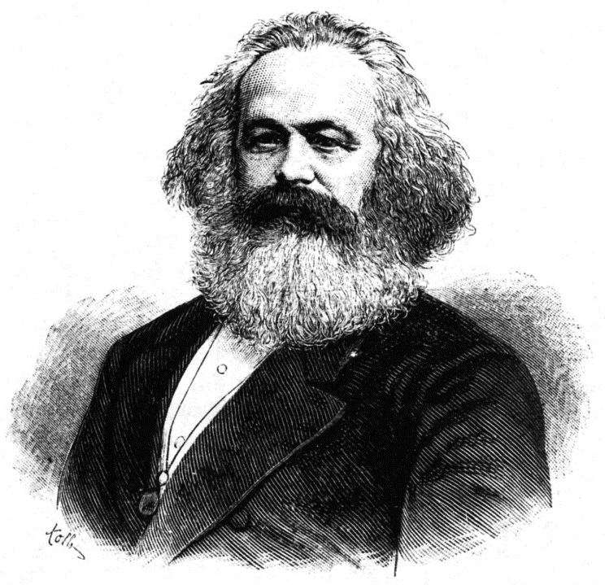
“人是一切社会关系的总和。”（马克思）

Slide 3
人是一切社会关系的总和。 (马克思)

Slide 4
管住嘴，守住心。
遇到任何矛盾，对事不对人。
绝对不要管别人的家务事，无论别人怎么恳求你的赞同或是认可。
尽量不要跟脑子愚钝的人打交道，如果必须打交道，请务必保持200%的清醒。
领导的观点和言论，对于你来说只有两个选项可以选择，一是赞同，二是保留意见。
集体活动，要么（装的）特别高兴的参加，要么（装的）非常痛苦的拒绝。前面两个括号内的内容，酌情选择。
选择相信一个人，这个人必须经历三点考验，第一他找你说了一件他说着说着哭出来或者面露痛苦的事，第二他跟你的见面从来不迟到或者早退也重未临时爽约，第三这个人尊重你的朋友，更尊重你们之间的友谊。
……

Slide 5
天下熙熙，皆为利来； 天下攘攘，皆为利往。

Slide 6
其次，就是说，要爱人如己。 (可12:31)

Slide 7
世人都犯了罪，亏缺了神的荣耀。 (罗3:23)

Slide 9
我们借这爱子的血，得蒙救赎，过犯得以赦免，乃是照他丰富的恩典。(弗1:7)

Slide 10
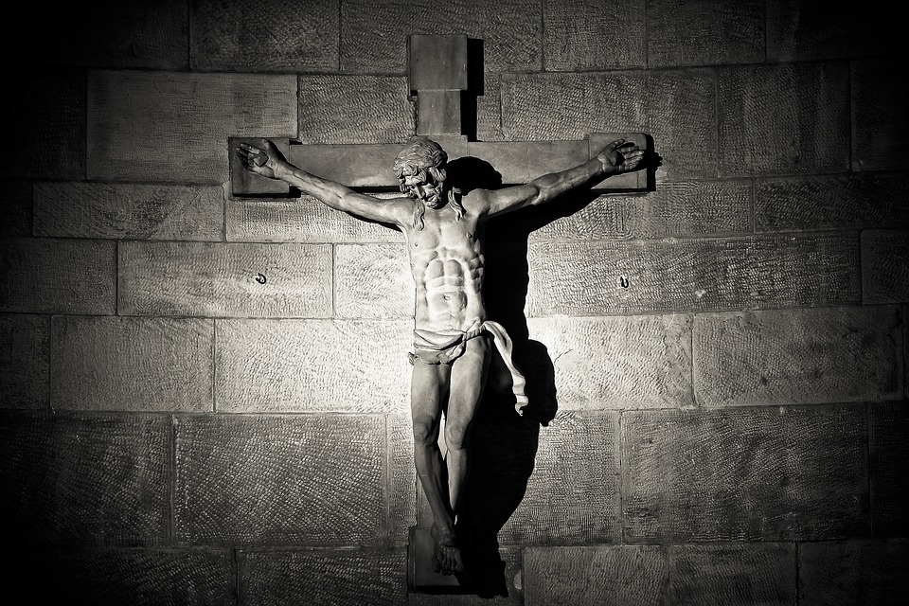

Slide 11
我们爱，因为神先爱我们。 (约一4:19)

Slide 12
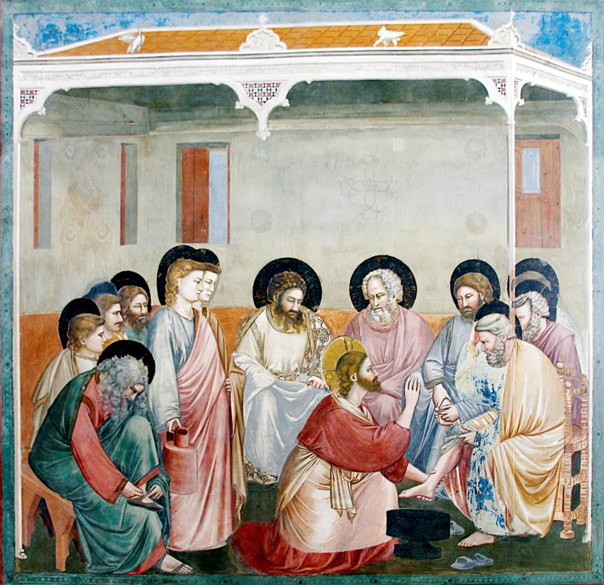

Slide 13
你们要彼此相爱，像我爱你们一样。 (约15:12)

Slide 15
老吾老，以及人之老； 幼吾幼，以及人之幼。

